Slide 1

Inferencia Estadística
Sacar conclusiones sobre la población a partir de muestras
Matemáticas Aplicadas II

Slide 2

¿Qué es la inferencia estadística?
Tenemos información parcial que obtenemos a partir de una muestra
↓
Queremos sacar conclusiones sobre toda la población
Matemáticas Aplicadas II

Slide 3




Ejemplo
Queremos saber qué porcentaje de jóvenes, que cursan estudios en A Coruña, usan el transporte público.
No podemos preguntar a todos
Así que tomamos una muestra representativa de 100 alumnos
A partir de esa muestra estimamos la realidad
Matemáticas Aplicadas II
Matemáticas Aplicadas II

Slide 4

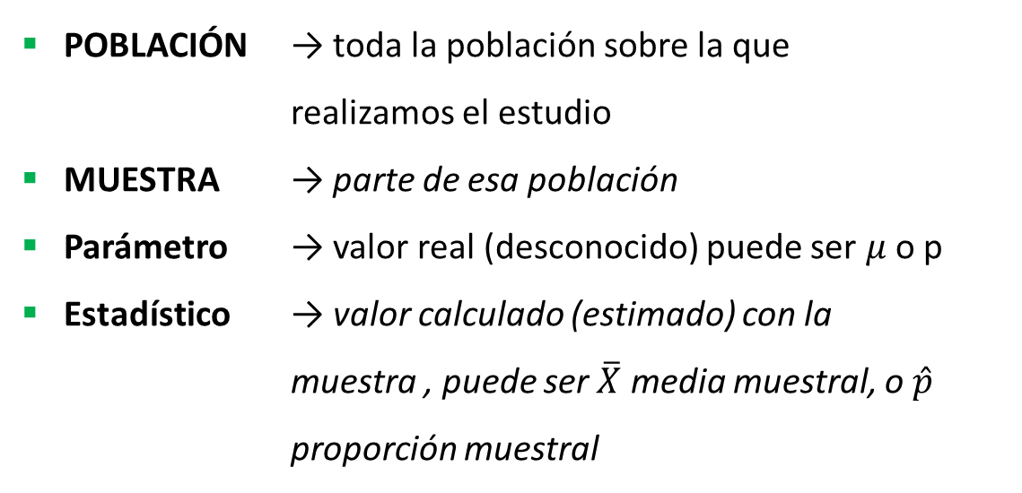
real vs estimación
POBLACIÓN → toda la población sobre la que realizamos el estudio
MUESTRA → parte de esa población
Parámetro → valor real (desconocido) puede ser $μ$ o p
Estadístico → valor calculado (estimado) con la muestra , puede ser $\overline{X}$ media muestral, o $\hat{p}$ proporción muestral
Matemáticas Aplicadas II
Matemáticas Aplicadas II

Slide 5
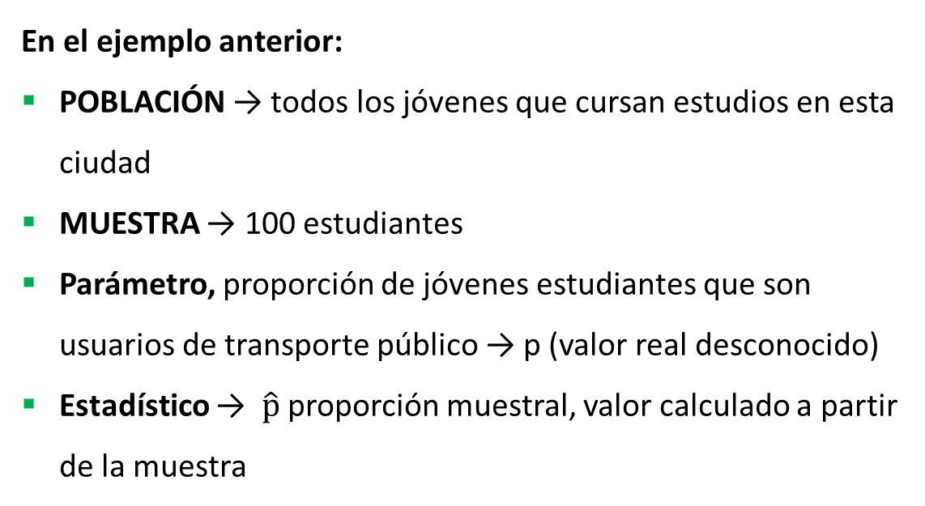
real vs estimación
En el ejemplo anterior:
POBLACIÓN → todos los jóvenes que cursan estudios en esta ciudad
MUESTRA → 100 estudiantes
Parámetro, proporción de jóvenes estudiantes que son usuarios de transporte público → p (valor real desconocido)
Estadístico → $\hat{p}$ proporción muestral, valor calculado a partir de la muestra
Matemáticas Aplicadas II
Matemáticas Aplicadas II

Slide 6

IMPORTANTE
La estimación NUNCA es exacta siempre hay error
Matemáticas Aplicadas II
Matemáticas Aplicadas II

Slide 7

Dos formas distintas:
Hay dos formas de hacerlo:
Estimación puntual: la idea es obtener un único valor calculado a partir de las observaciones de las muestras. (Poco habitual)
Intervalos: utilizamos los datos de una muestra para obtener un intervalo dentro del cual se espera que se encuentre el parámetro con cierto nivel de confianza.
Matemáticas Aplicadas II
Matemáticas Aplicadas II

Slide 8
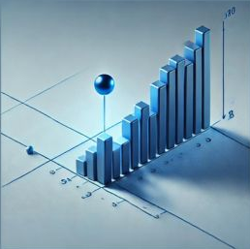
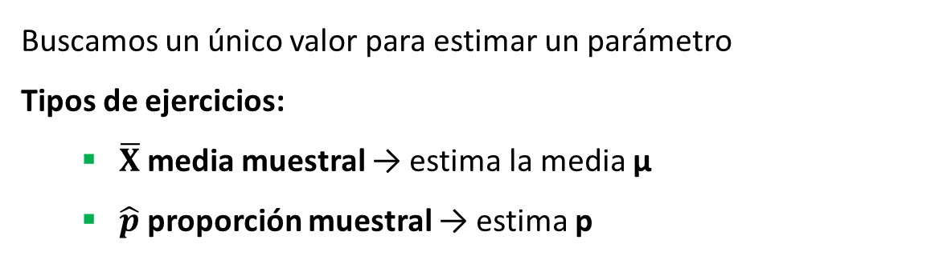
Estimación puntual
Buscamos un único valor para estimar un parámetro
Tipos de ejercicios:
$\overline{X}$media muestral → estima la media μ
$\hat{p}$proporción muestral → estima p
Matemáticas Aplicadas II
Matemáticas Aplicadas II

Slide 9

$\overline{X}$ Media muestral
Queremos saber la altura media de los alumnos de un instituto
¿Qué pasa si repetimos la muestra muchas veces?
Paso 1: tomamos una primera muestra al azar de 10 alumnos y calculamos su media = 1,70 m
Paso 2: repetimos el proceso, cogemos aleatoriamente otros 10, ahora la media = 1,68
Y seguimos… otra muestra aleatoria → media = 1,72 m
¿Qué está pasando? Cada muestra da una media distinta, debido al azar
Matemáticas Aplicadas II
Matemáticas Aplicadas II

Slide 10
$\overline{X}$ Media muestral
Si tomamos MUCHAS muestras: iremos obteniendo diferentes medias: 1,65 1,68 1,70 1,72 1,69 ...
esas medias siguen una distribución
ESO es la distribución muestral, la distribución de todas las medias posibles
Matemáticas Aplicadas II
Matemáticas Aplicadas II

Slide 11
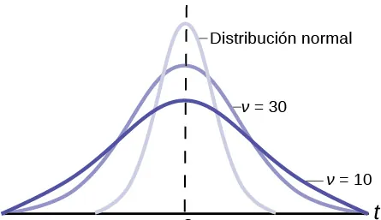
$\overline{X}$ Media muestral
¿Cómo es esa distribución?
Tiene forma de campana (campana normal o de Gauss)
Está centrada en la media real (en el ejemplo anterior, la estatura media de todos los alumnos de este instituto)
Matemáticas Aplicadas II
Matemáticas Aplicadas II

Slide 12
$\overline{X}$ Media muestral
Las medias de las muestras:
no son todas iguales
pero se agrupan alrededor del valor real de la media
Matemáticas Aplicadas II
Matemáticas Aplicadas II

Slide 13

$\overline{X}$ Media muestral
Observemos dos situaciones distintas:
Caso A: Muestras de 5 alumnos, medias: 1,60 – 1,80 (muy dispersas)
Caso B: Muestras de 50 alumnos, medias: 1,68 – 1,72 (muy concentradas)
Cuanto mayor es la muestra, más cerca estás de la realidad
Matemáticas Aplicadas II
Matemáticas Aplicadas II

Slide 14

$\overline{X}$ Media muestral
La media, es la misma
Pero la desviación típica (dispersión) cambia
desviación ↓ disminuye cuando n ↑ aumenta
La media de las medias muestrales = μ (el centro correcto, la media real)
Cuanto mayor es n → menos varían las medias
más muestra → más precisión
Matemáticas Aplicadas II
Matemáticas Aplicadas II

Slide 15


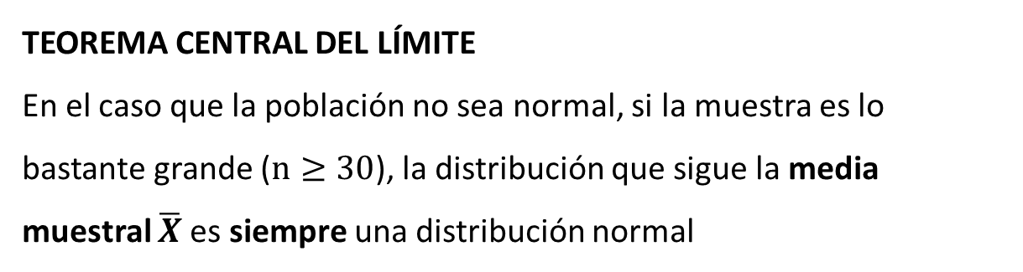

$\overline{X}$ Media muestral
TEOREMA CENTRAL DEL LÍMITE
En el caso que la población no sea normal, si la muestra es lo bastante grande ($n≥30$), la distribución que sigue la media muestral $\overline{X}$es siempre una distribución normal
$$\overline{X} ∼N\left(μ;\frac{σ}{\sqrt{n}}\right)$$
Matemáticas Aplicadas II
Matemáticas Aplicadas II

Slide 16
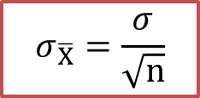
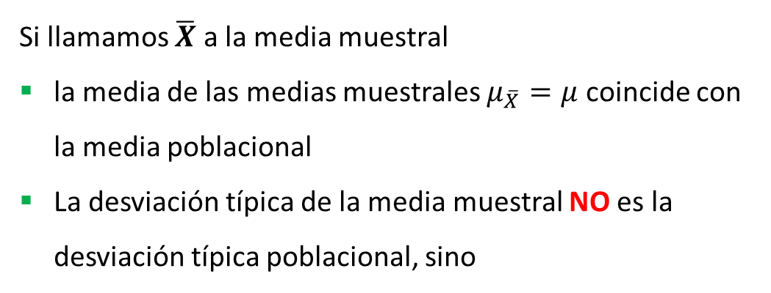
$\overline{X}$ Media muestral
Si llamamos $\overline{X}$ a la media muestral
la media de las medias muestrales $μ_{\overline{X}}=μ$ coincide con la media poblacional
La desviación típica de la media muestral NO es la desviación típica poblacional, sino
$$σ_{\overline{X}}=\frac{σ}{\sqrt{n}}$$
Matemáticas Aplicadas II
Matemáticas Aplicadas II

Slide 17

Esquema
Repetimos muestras
↓
Obtenemos distintos resultados
↓
Esos resultados siguen una distribución
↓
Cuanto mayor es la muestra → menor variabilidad
Matemáticas Aplicadas II
Matemáticas Aplicadas II

Slide 18
RECUERDA
no hay una única media
hay muchas posibles
pero siguen una ley (normal)
y eso permite calcular probabilidades
Matemáticas Aplicadas II
Matemáticas Aplicadas II

Slide 19
Ejemplo
La altura de los estudiantes de una población se distribuye según una normal de media 167 cm y desviación típica de 3,2. Se toma una muestra de 10 estudiantes. Calcula la probabilidad de que la media muestral sea menor que 165 cm.
Matemáticas Aplicadas II
Matemáticas Aplicadas II

Slide 20
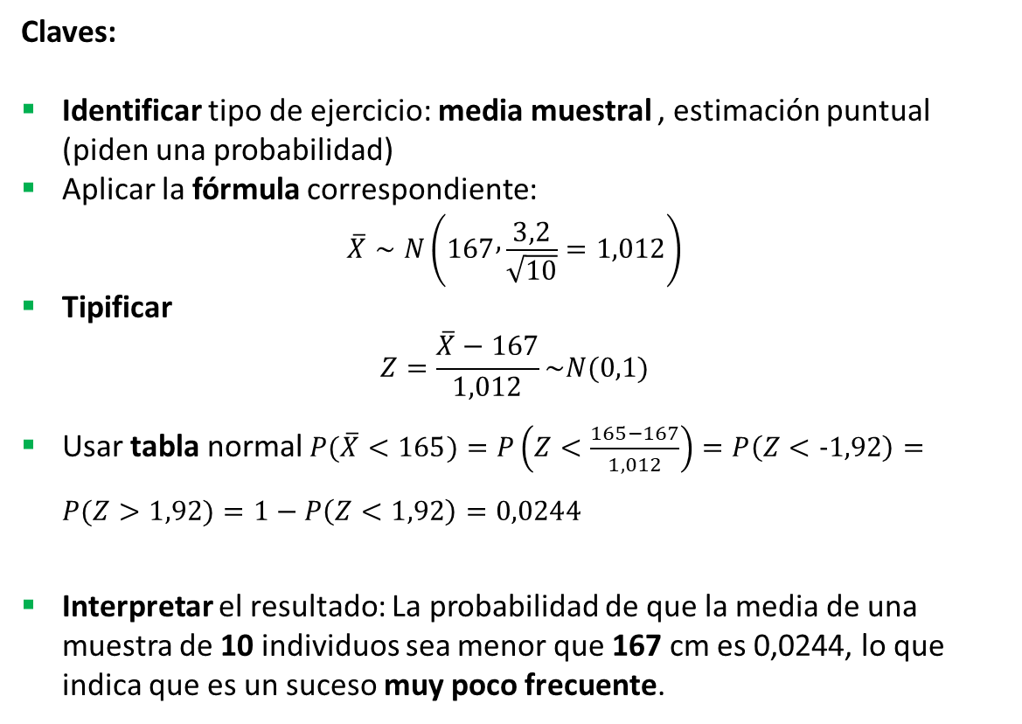
Claves:
Identificar tipo de ejercicio: media muestral , estimación puntual (piden una probabilidad)
Aplicar la fórmula correspondiente:
$$\overline{X}∼N\left(167 , \frac{3,2}{\sqrt{10}}=1,012\right)$$
Tipificar
$$Z=\frac{\overline{X}−167}{1,012}\sim N(0,1)$$
Usar tabla normal $P(\overline{X}<165)=P\left(Z<\frac{165−167}{1,012}\right)=P\left(Z<−1,92\right)=P(Z>1,92)=1−P\left(Z<1,92\right)=0,0244$
Interpretar el resultado: La probabilidad de que la media de una muestra de 10 individuos sea menor que 167 cm es 0,0244, lo que indica que es un suceso muy poco frecuente.
Matemáticas Aplicadas II
Matemáticas Aplicadas II

Slide 21

Ejercicio 1
En una población, la altura media es de 170 cm y la desviación típica es de 10 cm. Se toman muestras de tamaño 25.
Preguntas:
a) ¿Cuál es la distribución de la media muestral? b) ¿Cuál es la probabilidad de que la media muestral sea mayor que 172 cm?
Matemáticas Aplicadas II
Matemáticas Aplicadas II

Slide 22
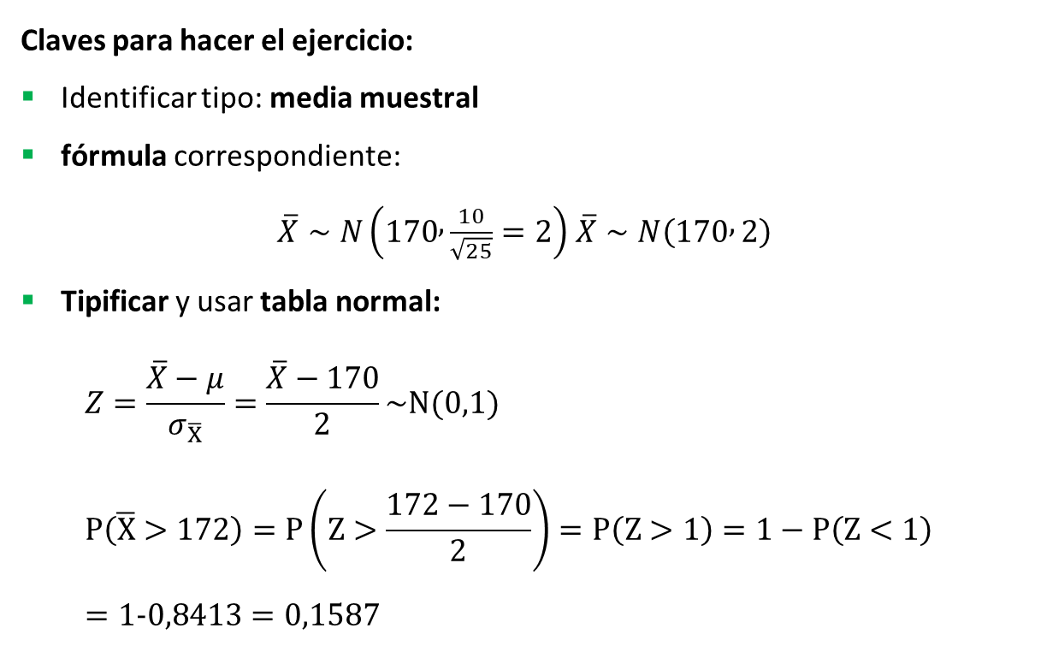
Claves para hacer el ejercicio:
Identificar tipo: media muestral
fórmula correspondiente:
$\overline{X}∼N\left(170 , \frac{10}{\sqrt{25}}=2\right)$ $\overline{X}∼N\left(170 , 2\right)$
Tipificar y usar tabla normal:
$$Z=\frac{\overline{X}−μ}{σ_{\overline{X}}}=\frac{\overline{X}−170}{2}\sim N(0,1)$$
$$P\left(\overline{X}>172\right)=P\left(Z>\frac{172−170}{2}\right)=P\left(Z>1\right)=1−P\left(Z<1\right)=1−0,8413=0,1587$$
Matemáticas Aplicadas II
Matemáticas Aplicadas II

Slide 23
Interpretación:
La media real es 170, pero algunas muestras pueden dar valores mayores
La probabilidad de que la media de una muestra de 25 individuos sea superior a 172 cm es aproximadamente 0,1587 lo que indica que es un suceso poco frecuente.
cerca del 16% de las muestras tendrán una media mayor que 172
Matemáticas Aplicadas II
Matemáticas Aplicadas II

Slide 24
Ejercicio 2
PAU 2021 Extraordinaria
El peso de las naranjas para zumo recolectadas por un productor es una variable aleatoria que se distribuye normalmente con una media de 𝜇=200 gramos y una desviación típica de 𝜎=50 gramos.
a) Si tomamos una muestra aleatoria de 𝑛=25 naranjas, ¿cuál es la probabilidad de que su peso medio está comprendido entre 175 y 215 gramos?
b) ¿De qué tamaño se ha tomado otra muestra aleatoria si la probabilidad de que el peso medio sea inferior a 210 gramos es del 97,72%?
Matemáticas Aplicadas II
Matemáticas Aplicadas II

Slide 25

Errores típicos
No dividir entre $\sqrt{n}$
Usar σ en vez de $\frac{σ}{\sqrt{n}}$ No hacer 1 - tabla
Matemáticas Aplicadas II
Matemáticas Aplicadas II

Slide 26
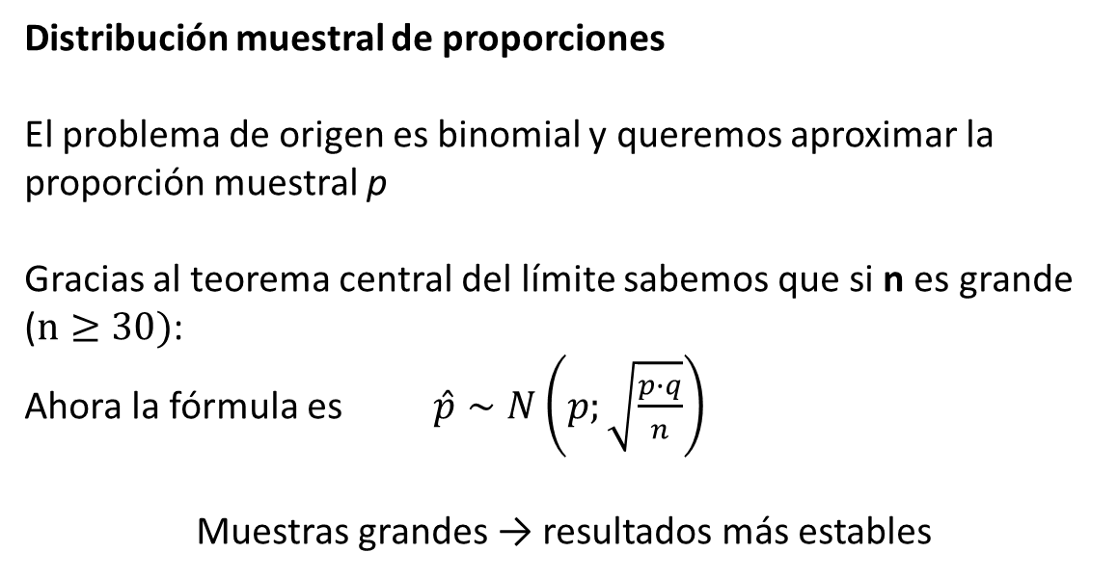

$\hat{p}$proporción muestral
Distribución muestral de proporciones
El problema de origen es binomial y queremos aproximar la proporción muestral p
Gracias al teorema central del límite sabemos que si n es grande ($n≥30)$:
Ahora la fórmula es $\hat{p}∼N\left(p;\sqrt{\frac{p∙q}{n}}\right)$
Muestras grandes → resultados más estables
Matemáticas Aplicadas II
Matemáticas Aplicadas II

Slide 27
$\hat{p}$proporción muestral
Una industria de pasteles fabrica, en su producción habitual, un 3% de pasteles defectuosos. Un cliente recibe un pedido de 500 pasteles de la fábrica.
Calcular la probabilidad de que encuentre más del 4% de pasteles defectuosos.
Matemáticas Aplicadas II
Matemáticas Aplicadas II

Slide 28
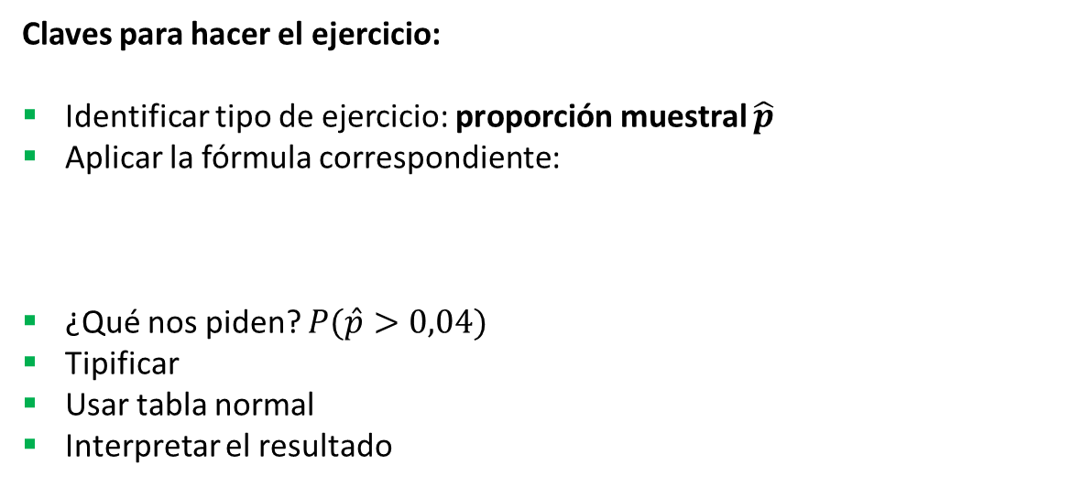
$\hat{p}$proporción muestral
Claves para hacer el ejercicio:
Identificar tipo de ejercicio: proporción muestral $\hat{p}$
Aplicar la fórmula correspondiente:
¿Qué nos piden? $P(\hat{p}>0,04)$
Tipificar
Usar tabla normal
Interpretar el resultado
$$\hat{p}∼N\left(0,03 , \sqrt{\frac{0,03∙0,97}{500}}≈0,076\right)=N(0,03, 0,076)$$
Matemáticas Aplicadas II
Matemáticas Aplicadas II

Slide 29
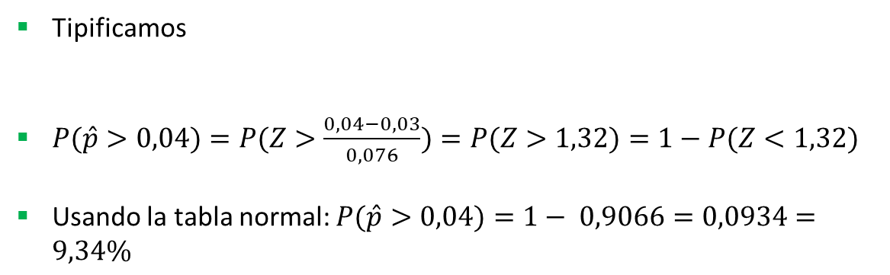

$\hat{p}$proporción muestral
$$Z=\frac{\hat{p}−0,03}{0,076}\sim N(0,1)$$
Tipificamos
$P(\hat{p}>0,04)=P(Z>\frac{0,04−0,03}{0,076})=P(Z>1,32)=1−P(Z<1,32)$
Usando la tabla normal: $P(\hat{p}>0,04)=1− 0,9066=0,0934=9,34\%$
la probabilidad de que encuentre más del 4% de pasteles defectuosos es baja, 0,0934
Matemáticas Aplicadas II
Matemáticas Aplicadas II

Slide 30
Ejercicio 3
En una ciudad, el 40% de los jóvenes usa transporte público. Se toma una muestra de 100 jóvenes.
a) ¿Cuál es la distribución de la proporción muestral? b) ¿Qué probabilidad hay de que más del 45% lo use?
Matemáticas Aplicadas II
Matemáticas Aplicadas II

Slide 31
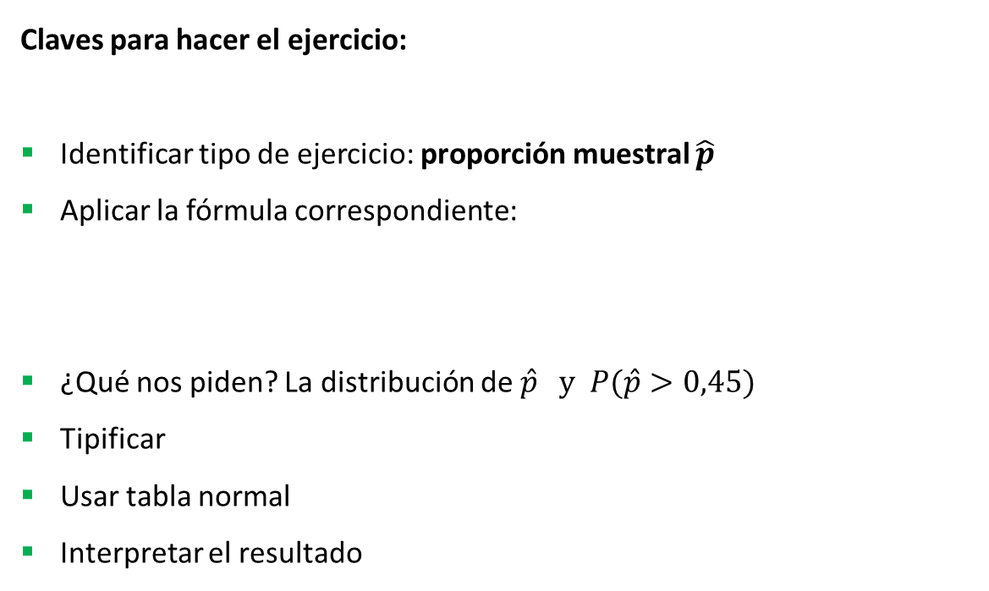
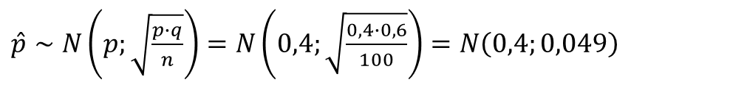
Ejercicio 3
Claves para hacer el ejercicio:
Identificar tipo de ejercicio: proporción muestral $\hat{p}$
Aplicar la fórmula correspondiente:
¿Qué nos piden? La distribución de $\hat{p} y P(\hat{p}>0,45)$
Tipificar
Usar tabla normal
Interpretar el resultado
$\hat{p}∼N\left(p;\sqrt{\frac{p∙q}{n}}\right)=N\left(0,4;\sqrt{\frac{0,4∙0,6}{100}}\right)=N\left(0,4;0,049\right)$
Matemáticas Aplicadas II
Matemáticas Aplicadas II

Slide 32
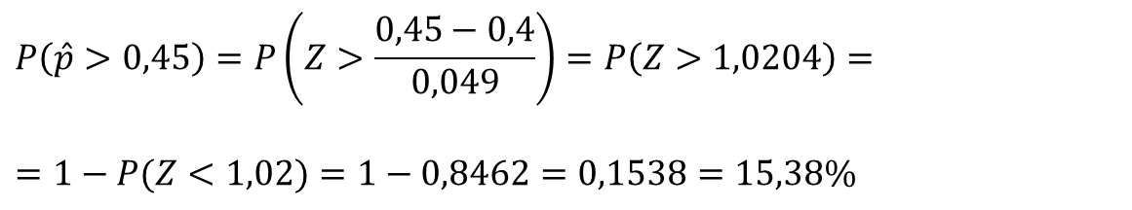

Ejercicio 3
$$Z=\frac{\hat{p}−0,4}{0,49}\sim N(0;1)$$
$$P\left(\hat{p}>0,45\right)=P\left(Z>\frac{0,45−0,4}{0,049}\right)=P\left(Z>1,0204\right)=$$
$$=1−P(Z<1,02)=1−0,8462=0,1538=15,38\%$$
Interpretación:
La probabilidad de que más del 45% use el transporte público, es 0,1538, lo que indica que es un suceso poco frecuente.
Sólo el 15% de las muestras de 100 jóvenes superan una proporción del 45%
Matemáticas Aplicadas II
Matemáticas Aplicadas II

Slide 33
Ejercicio 4
Ordinaria 2025 (ejercicio 4.2.2)
Si se sabe que 8 de cada 10 individuos están satisfechos con el servicio de su compañía eléctrica y se toma una muestra de 100 individuos, ¿cuál es la probabilidad de que la proporción de individuos satisfechos con el servicio de su compañía eléctrica sea superior al 87%?
Matemáticas Aplicadas II
Matemáticas Aplicadas II

Slide 34
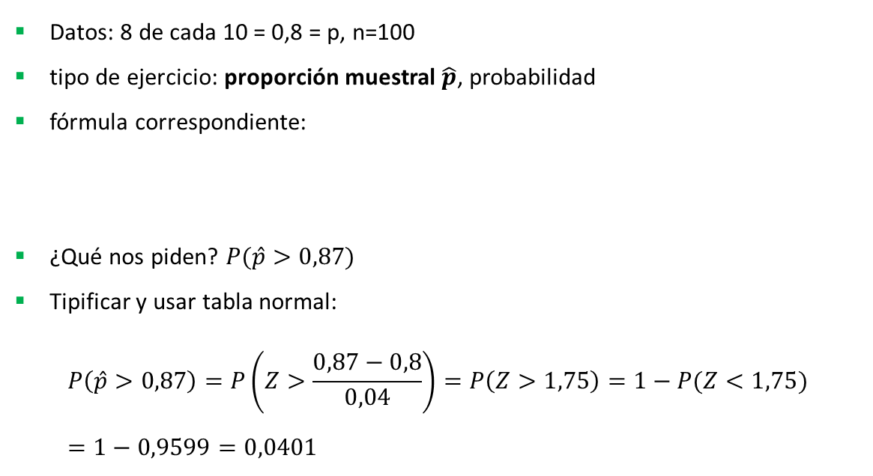
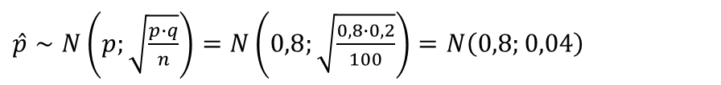
Ejercicio 4
Datos: 8 de cada 10 = 0,8 = p, n=100
tipo de ejercicio: proporción muestral $\hat{p}$, probabilidad
fórmula correspondiente:
¿Qué nos piden? $P(\hat{p}>0,87)$
Tipificar y usar tabla normal:
$$P\left(\hat{p}>0,87\right)=P\left(Z>\frac{0,87−0,8}{0,04}\right)=P\left(Z>1,75\right)=1−P(Z<1,75)=1−0,9599=0,0401$$
$\hat{p}∼N\left(p;\sqrt{\frac{p∙q}{n}}\right)=N\left(0,8;\sqrt{\frac{0,8∙0,2}{100}}\right)=N\left(0,8;0,04\right)$
Matemáticas Aplicadas II
Matemáticas Aplicadas II

Slide 35
Ejercicio 4
La probabilidad de que más del 87% estén satisfechos con su compañía eléctrica, es 0,0401, lo que indica que es un suceso muy poco frecuente.
Matemáticas Aplicadas II
Matemáticas Aplicadas II

Slide 36
Ejercicio 5
El 30% de los clientes compra online. Se eligen 200 al azar. Probabilidad de que la proporción esté entre 0,25 y 0,35
Matemáticas Aplicadas II
Matemáticas Aplicadas II

Slide 37
Recuerda
Identifica el tipo de problema
Elige la fórmula correcta
Tipifica (si hay normal)
Calcula
Interpreta SIEMPRE
Matemáticas Aplicadas II
Matemáticas Aplicadas II

